Slide 1





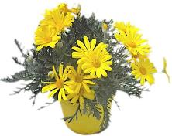

Μάντεψε τι να είναι κρυμμένο… Αινίγματα για την Άνοιξη…

Slide 2



Μάντεψε τι να είναι κρυμμένο… Αινίγματα για την Άνοιξη…
Έχει χρώμα στα φτερά
και πετά πολύ ψηλά
στα λουλούδια τριγυρίζει
και τη φύση ομορφαίνει!
Τι είναι;
Βρες την απάντηση και πες την στους γονείς σου
Θα σιγουρευτείς για την απάντηση αφαιρώντας τα κουτάκια στην επόμενη εικόνα

Slide 3
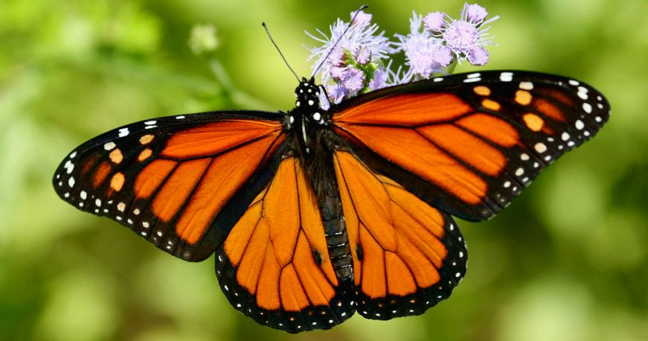
Επόμενο
Πεταλούδα
Αφαίρεσε

Slide 4
Μάντεψε τι να είναι κρυμμένο… Αινίγματα για την Άνοιξη…
Από πάνω σαν τηγάνι
από κάτω σαν βαμβάκι
από πίσω σαν ψαλίδι!
Τι είναι;
Βρες την απάντηση και πες την στους γονείς σου
Θα σιγουρευτείς για την απάντηση αφαιρώντας τα κουτάκια στην επόμενη εικόνα

Slide 5

Επόμενο
Χελιδόνι
Αφαίρεσε

Slide 6

Μάντεψε τι να είναι κρυμμένο… Αινίγματα για την Άνοιξη…
Είναι λουλούδι όμορφο
και άμα τα πέταλα του βγάλεις
θα μάθεις αν σε αγαπά… ή αν δεν σε αγαπά!
Τι είναι;
Βρες την απάντηση και πες την στους γονείς σου
Θα σιγουρευτείς για την απάντηση αφαιρώντας τα κουτάκια στην επόμενη εικόνα

Slide 7
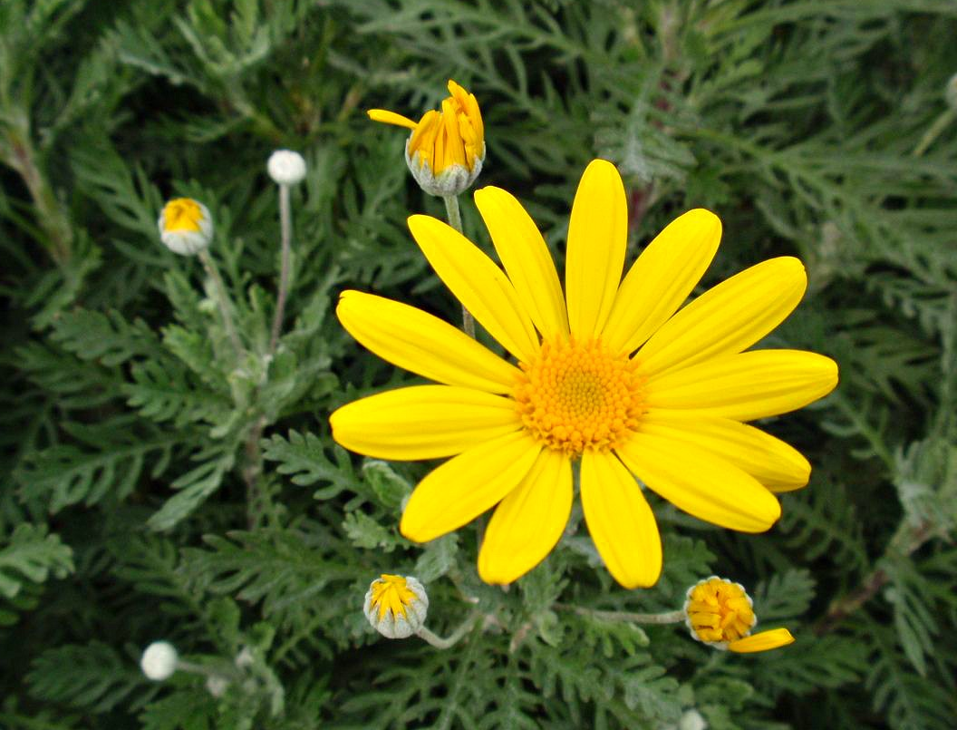
Επόμενο
Μαργαρίτα
Αφαίρεσε

Slide 8
Μάντεψε τι να είναι κρυμμένο… Αινίγματα για την Άνοιξη…
Μικρή μικρή νοικοκυρά
μεγάλη πίτα κάνει!
Τι είναι;
Βρες την απάντηση και πες την στους γονείς σου
Θα σιγουρευτείς για την απάντηση αφαιρώντας τα κουτάκια στην επόμενη εικόνα

Slide 9

Επόμενο
Μέλισσα
Αφαίρεσε

Slide 10
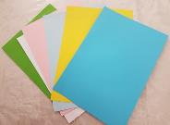

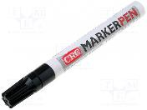
Τώρα που μάντεψες την απάντηση στα αινίγματα … σε περιμένει μια καινούρια δοκιμασία!!!
Διάλεξε μια απάντηση στο αίνιγμα που θέλεις και αντίγραψέ την σε χαρτόνι και ζωγράφισε δίπλα την εικόνα.
πεταλούδα

Slide 11

Η δοκιμασία συνεχίζεται!!!
α
υ
Βρες νέες λέξεις που ξεκινούν από το κάθε ένα γράμμα της λέξης πεταλούδα.
ο
δέντρο
ε
δ
ελέφαντας
λ
π
πεταλούδα
τ
α

Slide 12

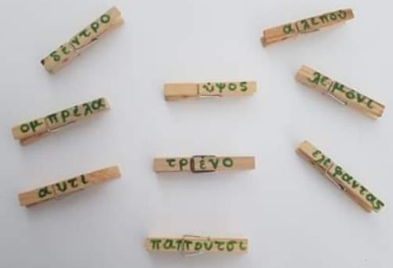
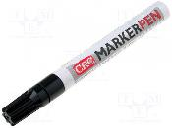
Η δοκιμασία συνεχίζεται!!!
Γράψε τις λέξεις που βρήκες (με μαρκαδόρο) για το κάθε γράμμα σε ξεχωριστά ξύλινα μανταλάκια.
Αν δυσκολεύεσαι μπορεί να σε βοηθήσουν οι γονείς σου
πεταλούδα

Slide 13
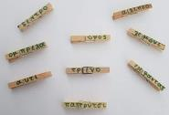
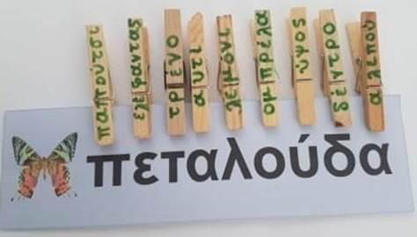
Η δοκιμασία συνεχίζεται!!!
Πάρε τα μανταλάκια με τις λέξεις και στερέωσέ τις στο χαρτόνι.
Περιμένουμε τις δημιουργίες σου!!!
ΚΑΛΗ ΕΠΙΤΥΧΙΑ!
Αν δεν έχεις μανταλάκια, για τις λέξεις μπορείς να χρησιμοποιήσεις οτιδήποτε έχεις στο σπίτι (ξυλάκια παγωτού, χαρτί).

